Slide 1
게임 스토리 기획서
게임소프트웨어 공학
게임공학과 2015182014 성예솔

Slide 2
게임 스토리 기획서 작성
세포 전쟁
몸에 안좋은 암세포,
콜레스테롤 등이 몸에 침투함
이를 막기 위해 직접 균을 공격하는 킬러t세포, 암세포를 감지하는 면역 세포 등이 있음
세포들도 똑똑해야 더 감지나 공격을 잘하는 등 능력치 올려야함
몸 속으로 침투하는 안 좋은 균들을 막는 게임

Slide 3
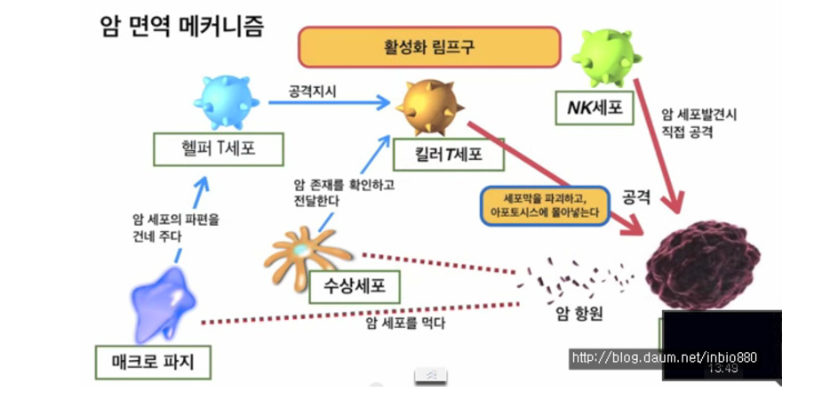
안 좋은 균들의 상생구도에 있는 세포들이 있음.
어떤 균이 침투 할지 예상하고 좋은 세포들을 배치.
세포들의 능력치를 키울 수 있음.

